Slide 1
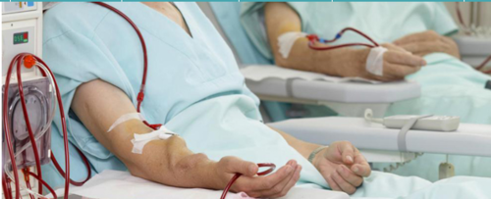
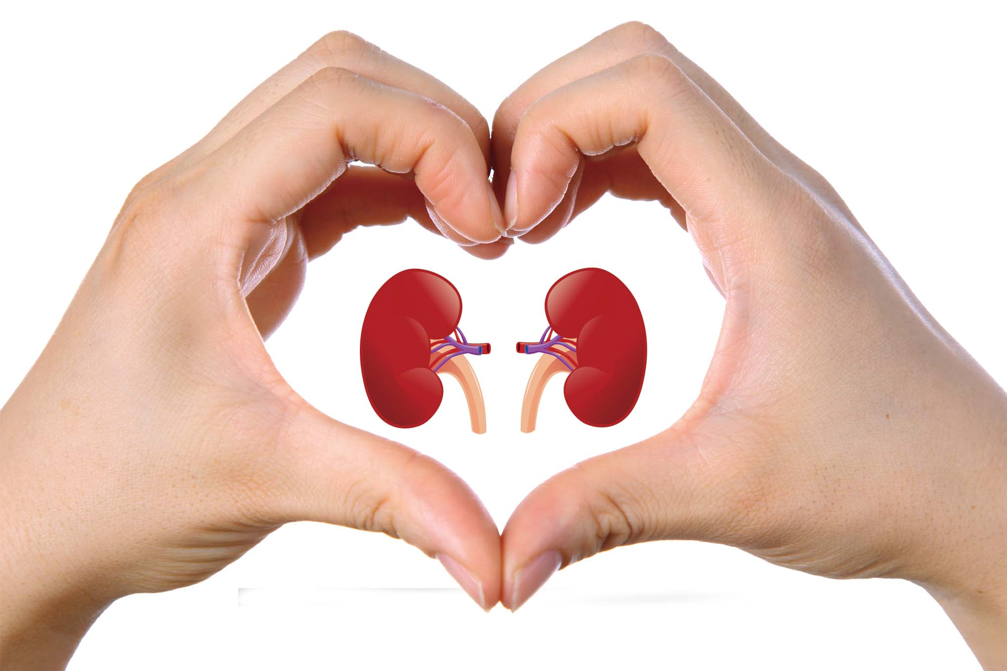
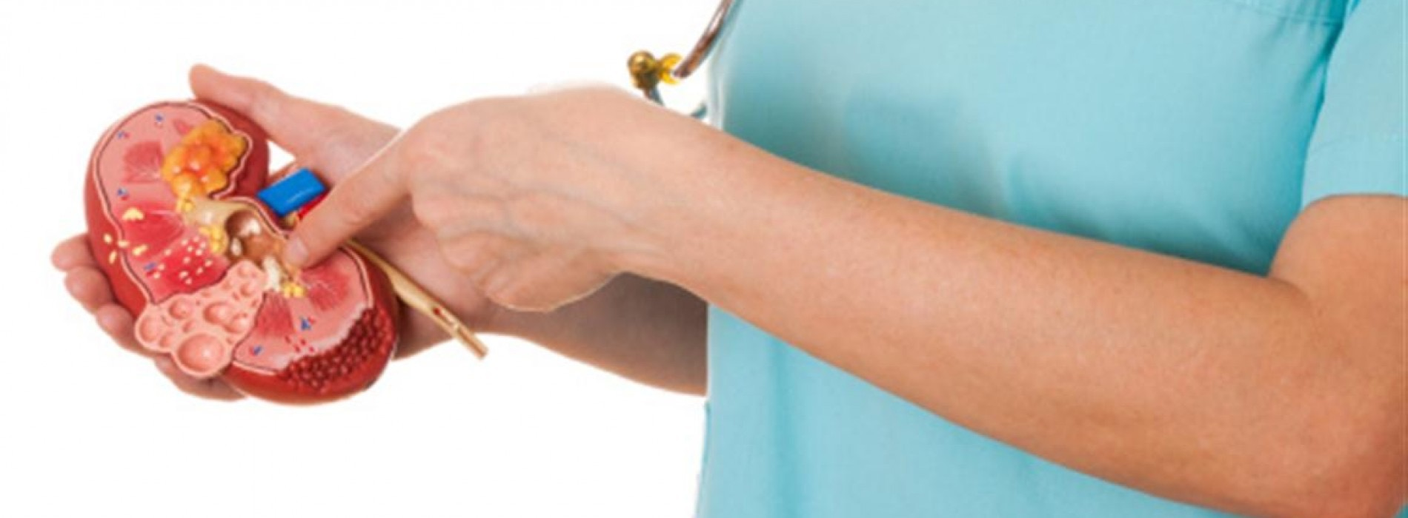
Nieuwe ontwikkelingen in de behandeling van
IgA nephropathie
Raphaël Duivenvoorden, internist-nefroloog
Radboudumc

Slide 2
Potentiele nieuwe behandelingen voor IgA nefropathie die onderzocht worden
Medicament | Aangrijpingspunt | Mechanisme
Atacicept | B cellen | BLyS en APRIL remmer
Telitacicept | B cellen | BLyS en APRIL remmer
BION-1301 | B cellen | APRIL remmer
VIS649 | B cellen | APRIL remmer
Felzartamab | B cellen | Anti CD38
Blisibimod | B cellen | BAFF remmer
Fostamatinib | B cellen | SYK remmer
Narsoplimab | Complement | MASP-2 remmer
Iptacopan | Complement | Factor B remmer
ONIS-FB-LRx | Complement | Factor B remmer
Ravulizumab | Complement | C5 remmer
Avacopan | Complement | C5aR remmer
Cemdisiran | Complement | C5 remmer
Pegcetacoplan | Complement | C3 remmer
Nefecon | Darm productie IgA | Corticosteroid afgifte in ileum
Atrasentan | Glomerulaire druk verlaging | Endothelin A receptor remmer
Sparsentan | Glomerulaire druk verlaging | Angiotensin II type 1 (AT1) receptor en ETA receptor remmer
Dapagliflozine | Glomerulaire druk verlaging | SGLT2 remmer

Slide 3
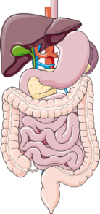

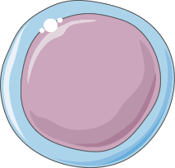
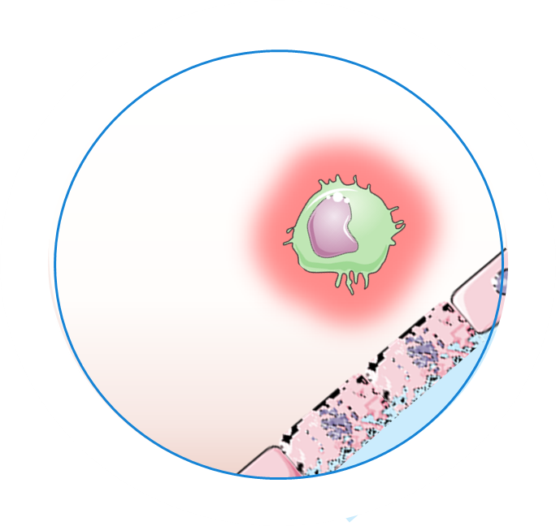
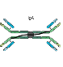
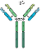
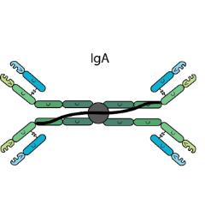
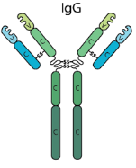
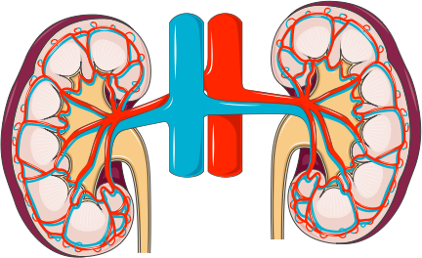
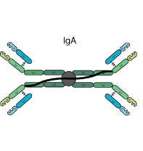
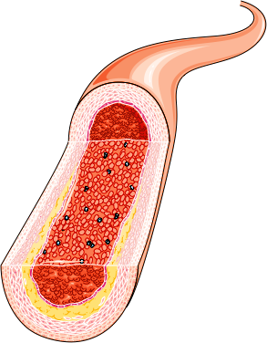


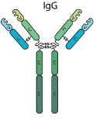

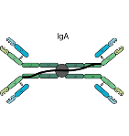


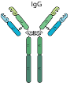
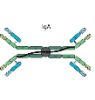
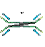

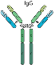
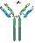

Potentiele nieuwe behandelingen voor IgA nefropathie die onderzocht worden
?
B cellen
IgA
IgG

Slide 4
Potentiele nieuwe behandelingen voor IgA nefropathie die onderzocht worden
?
B cellen
Immuuncellen darm
Nefecon
B cellen
Atacicept
Telitacicept
BION-1301
VIS649
Felzartamab
Blisibimod
Fostamatinib
IgA
IgG

Slide 5
Potentiele nieuwe behandelingen voor IgA nefropathie die onderzocht worden
?
B cellen
Immuuncellen darm
Nefecon
B cellen
Atacicept
Telitacicept
BION-1301
VIS649
Felzartamab
Blisibimod
Fostamatinib
IgA
IgG
Complement
Narsoplimab
Iptacopan
ONIS-FB-LRx
Ravulizumab
Avacopan
Cemdisiran
Pegcetacoplan

Slide 6
Potentiele nieuwe behandelingen voor IgA nefropathie die onderzocht worden
?
B cellen
Druk verlaging nierzeefjes
Atrasentan
Sparsentan
Dapagliflozine
Immuuncellen darm
Nefecon
B cellen
Atacicept
Telitacicept
BION-1301
VIS649
Felzartamab
Blisibimod
Fostamatinib
IgA
IgG
Complement
Narsoplimab
Iptacopan
ONIS-FB-LRx
Ravulizumab
Avacopan
Cemdisiran
Pegcetacoplan

Slide 7
Immuuncellen remmen in de darm

Slide 8
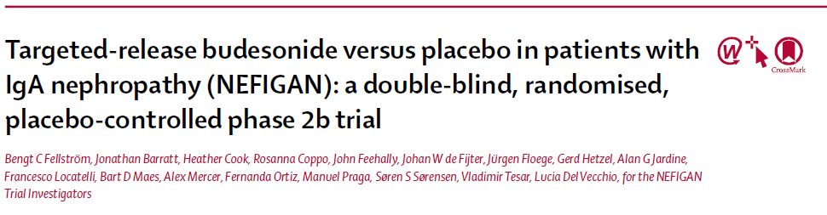
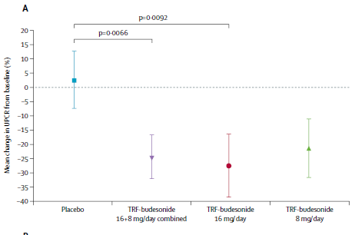
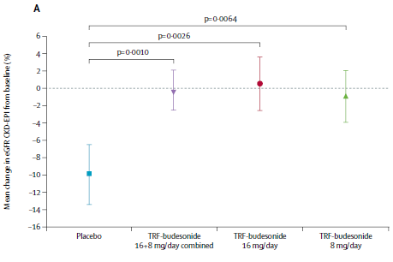
Immuuncellen remmen in de darm
2017
Effect op eiwit verlies in de urine
Medicijn: Nefecon, oraal
Werking: Afgifte van prednison-achtig medicijn lokaal in darm
153 patiënten verdeeld over 3 groepen
9 maanden behandeling
Nierfunctie: rond 75-80 ml/min
Eiwit in urine: rond 1g / dag
ACE/ARB: rond 60%
Effect op nierfunctie

Slide 9
Immuuncellen remmen in de darm
2021
Voorlopig Resultaat
Eiwit verlies in de urine daalde in de NEFECON groep met 27% tov placebo (p=0.0005).
Nierfunctie was 3.87 ml/min (7%) beter in de NEFECON groep tov placebo (p=0.0029).
Medicijn: Nefecon, oraal
Werking: Afgifte van prednison-achtig medicijn lokaal in darm
199 patiënten verdeeld over 2 groepen
9 maanden behandeling
Nierfunctie: tussen 35-90 ml/min
Eiwit in urine: >1g / dag
ACE/ARB: 100%

Slide 10
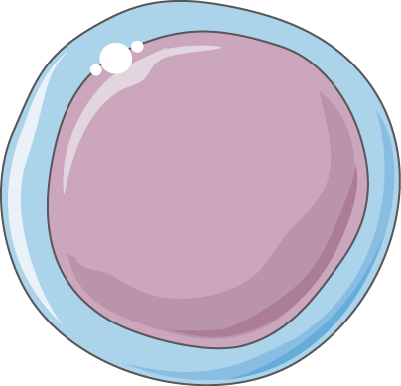
B cellen remmen

Slide 11
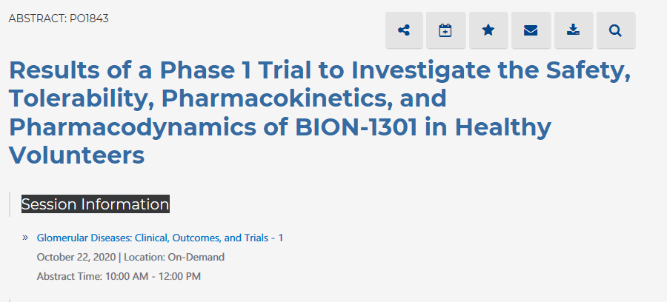
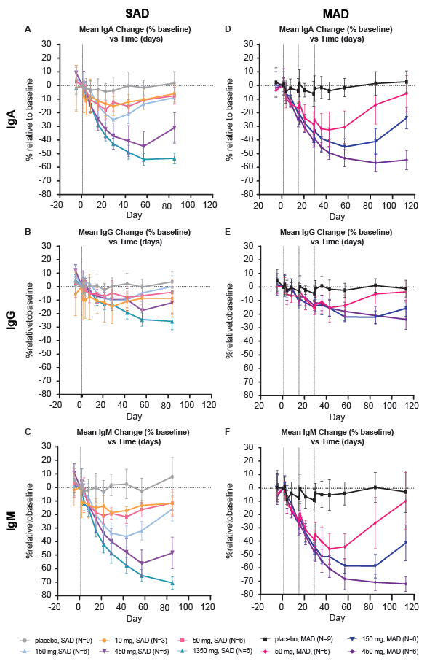
2020
B cellen remmen
Medicijn: BION-1301, infuus
Werking: B cellen
63 patiënten verdeeld over 4 groepen
2,5 - 4 maanden behandeling
Gezonde vrijwilligers

Slide 12
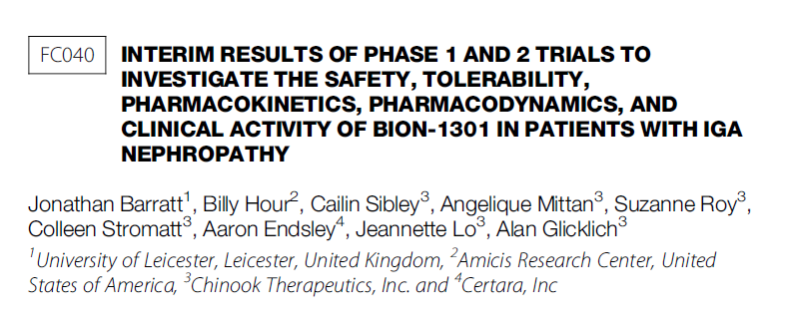
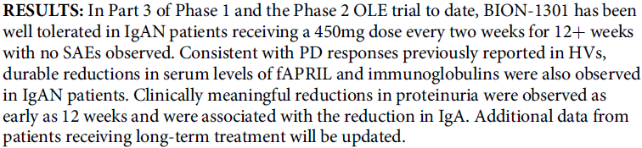
B cellen remmen
2021
Voorlopig Resultaat
Medicijn: BION-1301, infuus
Werking: B cellen
20 patiënten verdeeld over 2 groepen
3 maanden behandeling
Nierfunctie: tussen 35-90 ml/min
Eiwit in urine: >0,5 g / dag
ACE/ARB: 100%

Slide 13
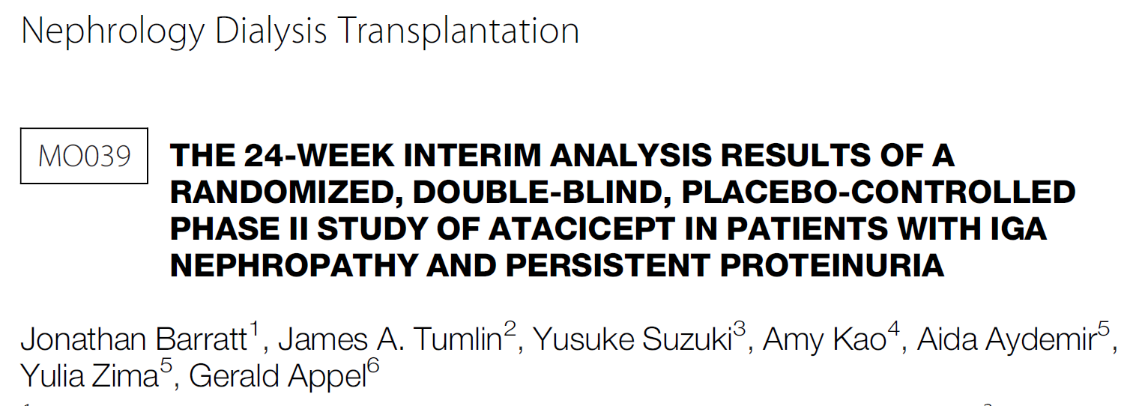
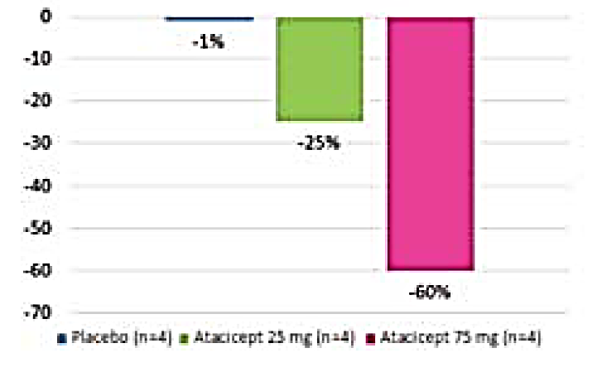

B cellen remmen
2021
Effect op Gd-IgA1
Medicijn: atacicept, injectie onder de huid
Werking: B cellen
16 patiënten verdeeld over 3 groepen
24 weken behandeling
Nierfunctie: ?
Eiwit in urine: >1,0 g / dag
ACE/ARB: 100%
Effect op eiwit verlies in urine

Slide 14
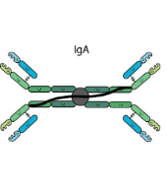
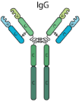
Complement remmen

Slide 15
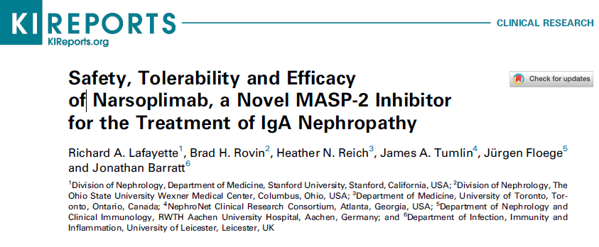
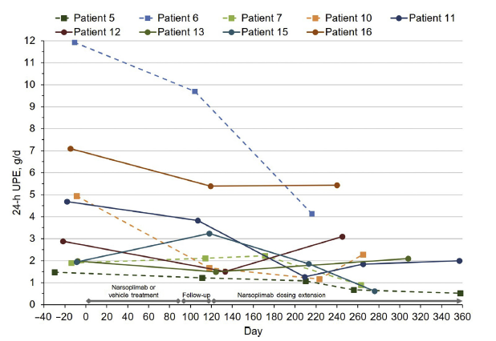
Complement remmen
2020
61% verlaging eiwit verlies in de urine
Medicijn: Narsoplimab
Werking: Complement remmer
9 patiënten verdeeld over 2 groepen
3 maanden behandeling
Nierfunctie: rond 37 ml/min
Eiwit in urine: > 1 g / dag
ACE/ARB: 100%

Slide 16

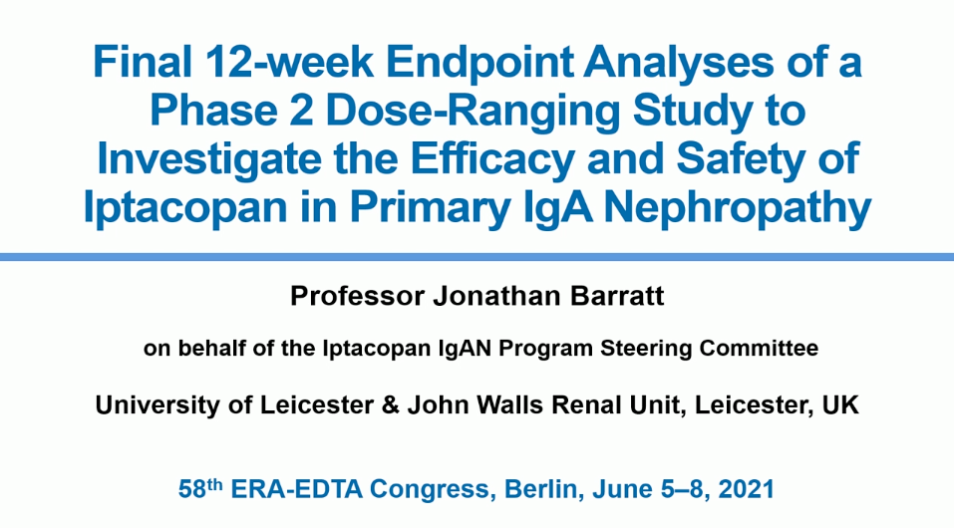
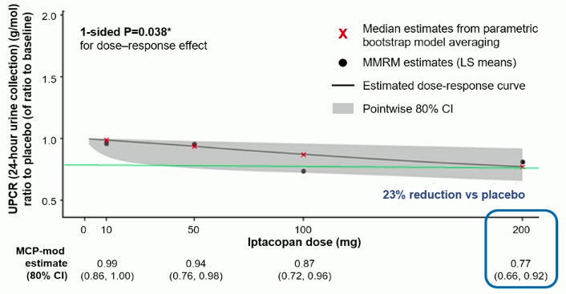
Complement remmen
23% verlaging van eiwit verlies in de urine
2021
Medicijn: Iptacopan
Werking: Complement remmer
87 patiënten verdeeld over 5 groepen
12 weken behandeling
Nierfunctie: >30 ml/min
Eiwit in urine: >1 g / dag
ACE/ARB: 100%

Slide 17
Conclusie
Veel nieuwe medicijnen in ontwikkelingen voor IgA nefropathie
Voor de onderzoeken naar deze medicijnen is deelname van patiënten aan het onderzoek belangrijk
Een uitdaging wordt hoe straks te kiezen welke patiënten het meeste baat heeft bij welke medicijnen.
-> Op basis van iets dat we kunnen meten in urine of bloed (biomarker)?
-> Op basis van nierbiopt?
We hebben meer inzicht nodig in het IgA nefropathie ziekteproces

Slide 18
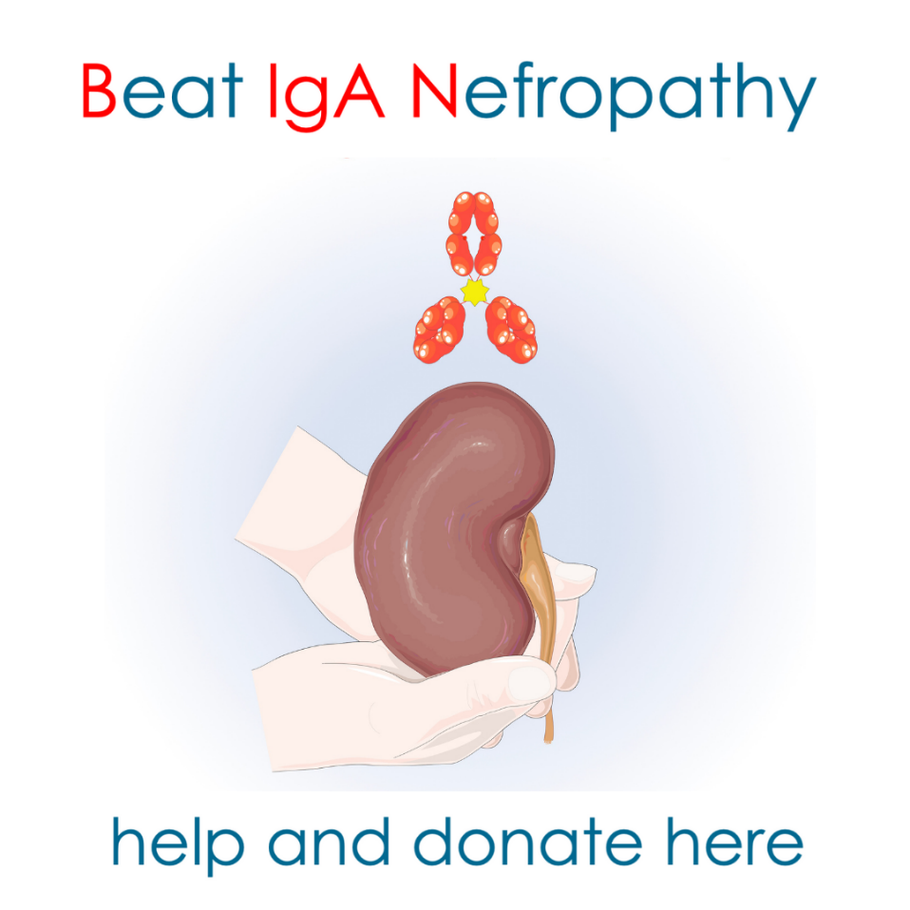
Beat IgA Nephropathy - project
Doel van het onderzoeken:
Hoe wordt IgA nefropathie veroorzaakt?
Hoe kunnen we de diagnostiek voor IgA nefropathie verbeteren (biomarkers)?
Studie opzet:
50 IgA nefropathie patiënten vergelijken we met 50 patiënten met nierschade zonder IgA nefropathie en 50 gezonde vrijwilligers
Patiënten komen 1x naar het Radboudumc:
- Vragenlijst
- Bloed
- Urine
- Speeksel
- Ontlasting
- (bij een paar patiënten beenmerg)
https://radboudumc.voorradboudfonds.nl/project/iga-nefropathie
IgA-studie@radboudumc.nl

Slide 19
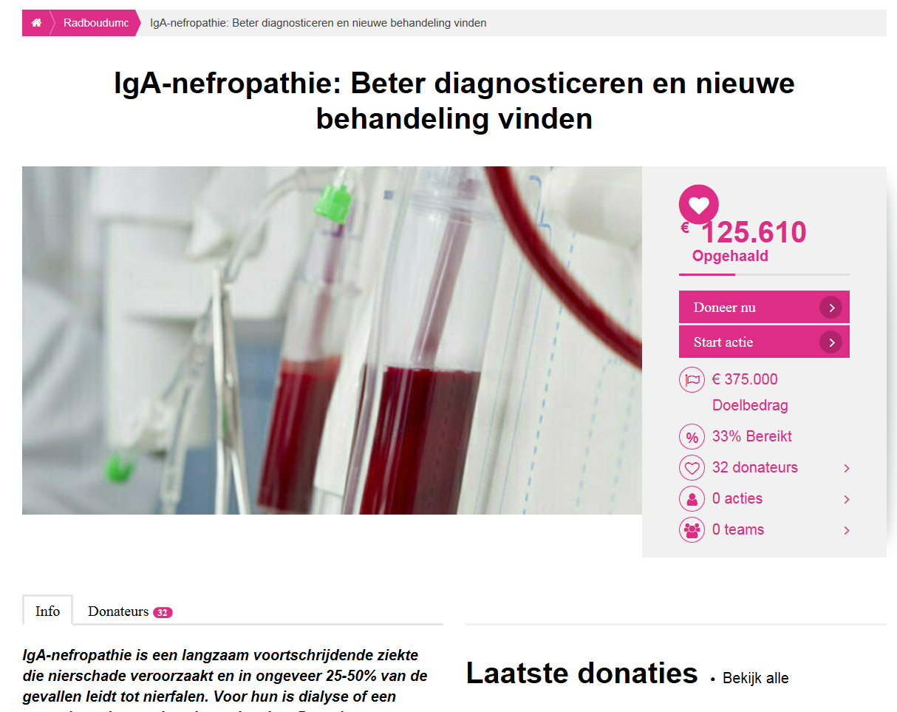
Beat IgA Nephropathy - project
https://radboudumc.voorradboudfonds.nl/project/iga-nefropathie
IgA-studie@radboudumc.nl

